Slide 1


3
Luyện tập
Notes:
Bài giảng thiết kế bởi: Hương Thảo - tranthao121006@gmail.com

Slide 2
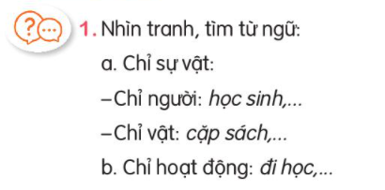
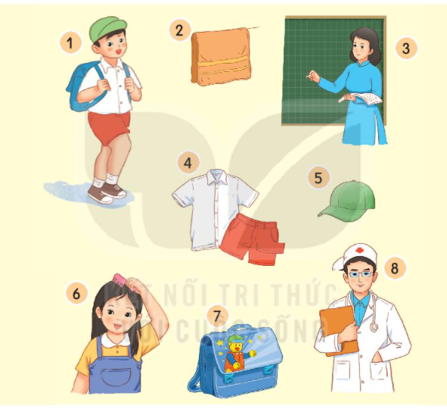
`
Chỉ vật
Chỉ hoạt động

Slide 3
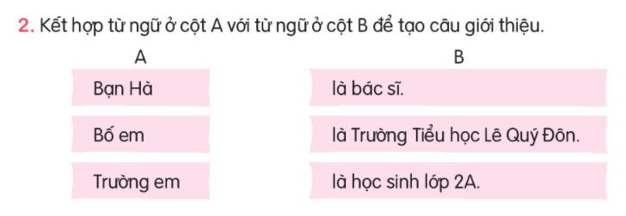

Slide 4

- Mẹ em là cô giáo
- Anh trai em là sinh viên
- Nhà em có 4 người.

Slide 5


CỦNG CỐ BÀI HỌC
Notes:
Bài giảng thiết kế bởi: Hương Thảo - tranthao121006@gmail.com

